Slide 1
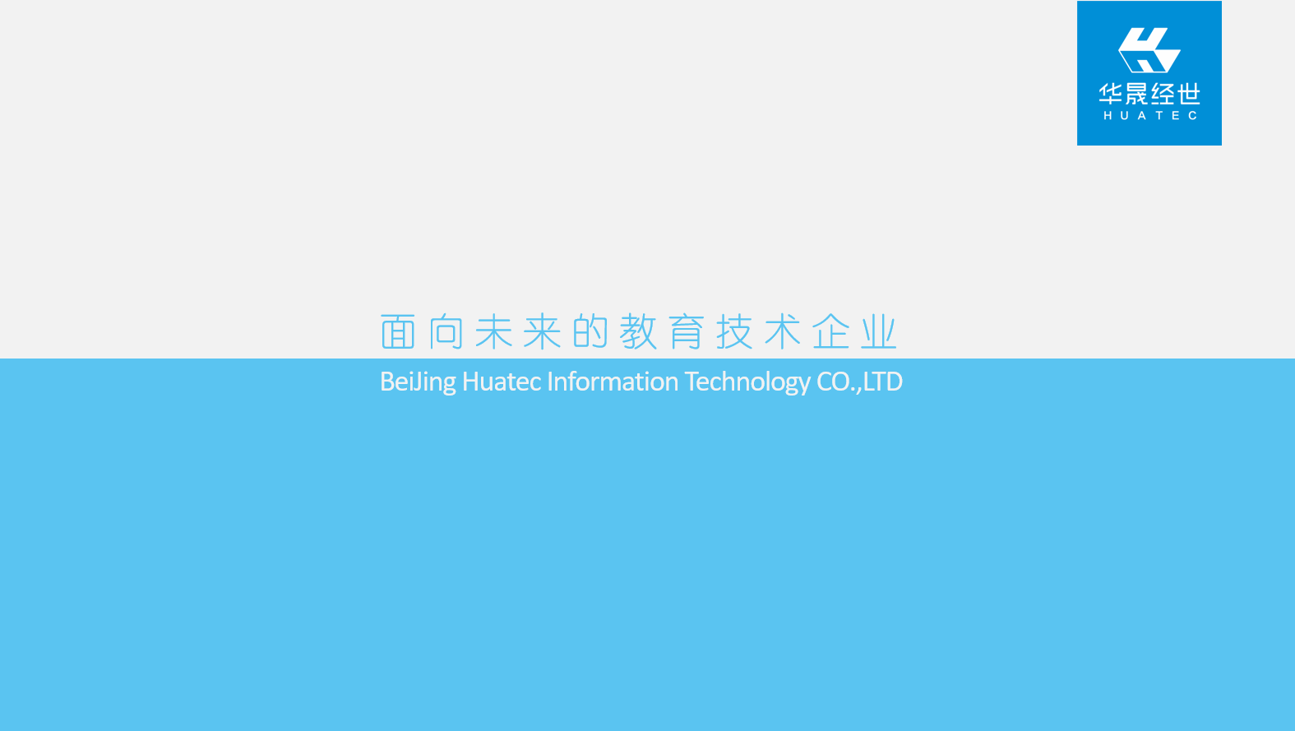

Slide 2

LTE/网/络/规/划/与/优/化
项目三 LTE站点的勘察

Slide 3

学习目标
一、了解无线网络勘察的内容
二、掌握LTE基站勘察的流程
三、掌握LTE基站勘察工具的使用

Slide 4
目 录
一、 无线网络勘察的内容
二、LTE基站勘察的流程
三、LTE基站勘察工具介绍

Slide 5
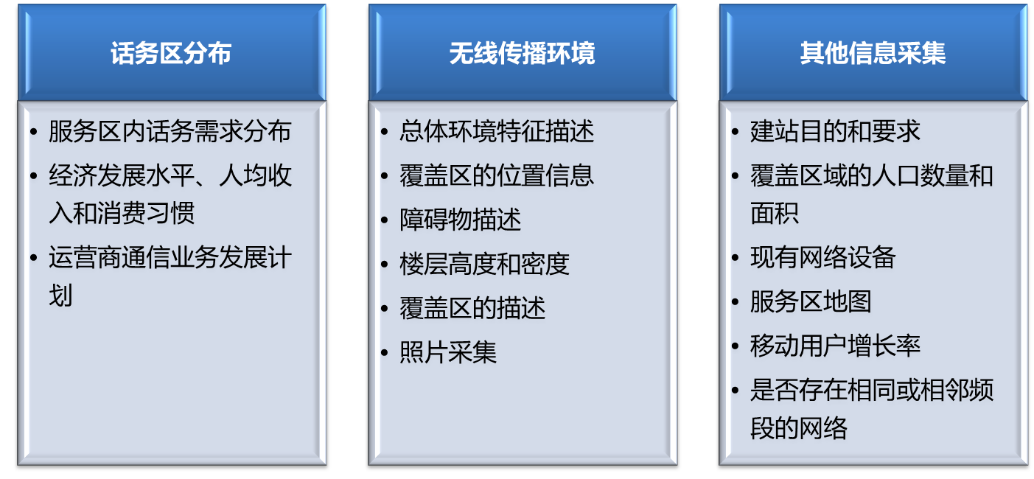
一、无线网络勘察的内容

Slide 6
目 录
一、 无线网络勘察的内容
二、LTE基站勘察的流程
三、LTE基站勘察工具介绍

Slide 7
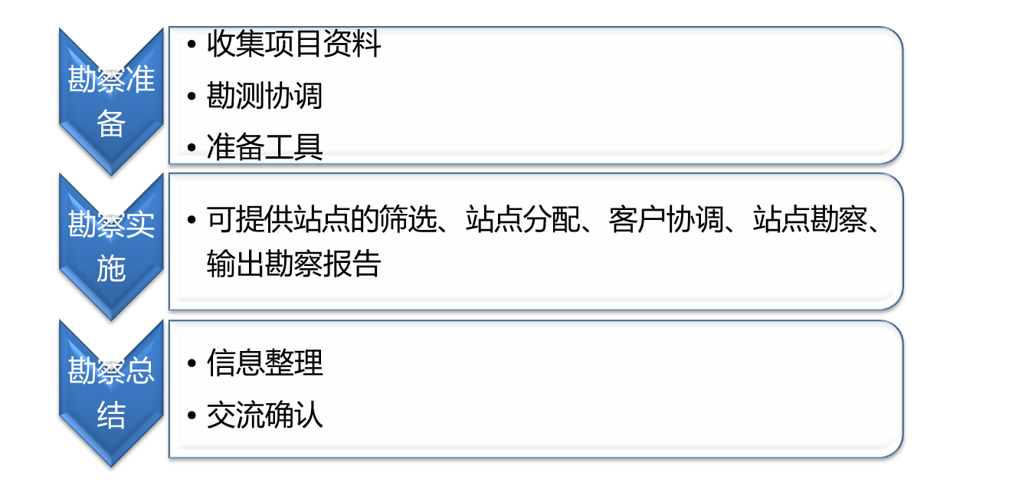
二、LTE基站勘察的流程

Slide 8
目 录
一、 无线网络勘察的内容
二、LTE基站勘察的流程
三、LTE基站勘察工具介绍

Slide 9
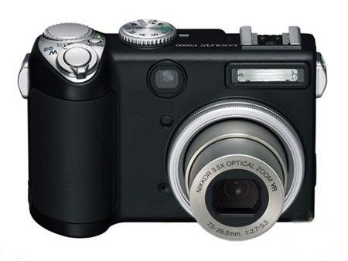
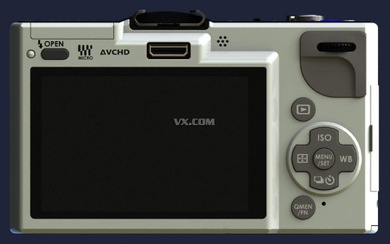
三、勘察工具介绍
3.1 数码相机
1）数码相机是重要的信息记录辅助工具，站点勘察过程中，需要用到数码相机，记录站点的环境信息，保存为以后规划分析和信息查询。拍摄的照片是项目负责人判断勘察站点是否合适、规划区域环境适用的传播模型的重要手段。
2）数码相机拍摄要求：
相机采集数据要求
摄站点周围环境的要求
拍摄楼面的要求
拍摄机房的要求

Slide 10
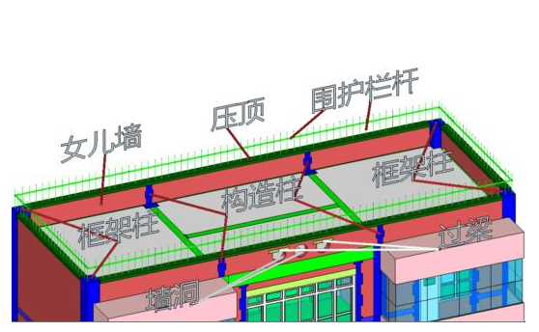
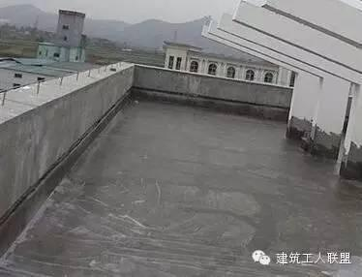
三、勘察工具介绍
什么是女儿墙？

Slide 11
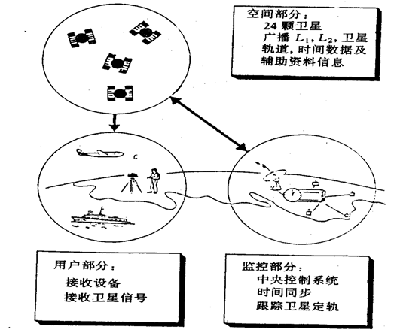
三、勘察工具介绍
3.2 GPS
GPS是英文Global Positioning System（全球定位系统）的简称。
GPS导航系统的基本原理是测量出已知位置的卫星到用户接收机之间的距离，然后综合多颗卫星的数据就可知道接收机的具体位置。

Slide 12
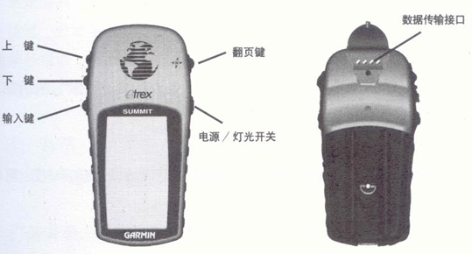
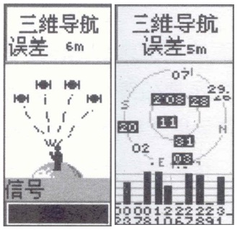
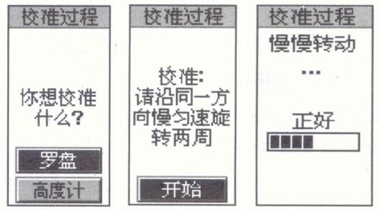
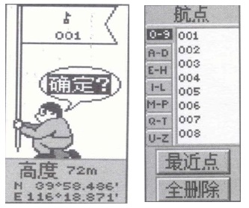
三、勘察工具介绍
3.2 GPS
eTrex summit GPS示例
GPS经纬度示例
GPS 导航示例
GPS校准过程

Slide 13
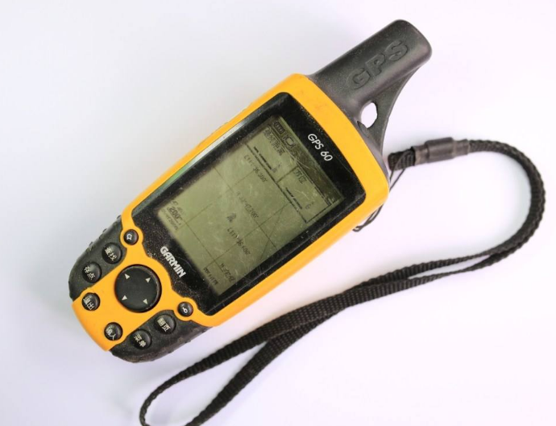
三、勘察工具介绍
3.2 GPS
主要功能
1，测量所在点的经纬度和海拔高度
2，测量当前时间
3，如果在运动中，可以测量当前的速度
4，计算出当前点到导航点的方位角、距离和所走的里程等参数

Slide 14
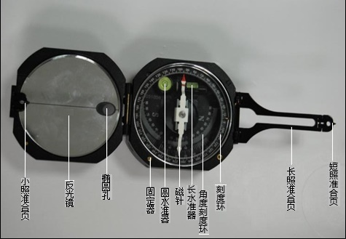
三、勘察工具介绍
3.3 罗盘
罗盘又称“袖珍经纬仪”，主要包括磁针、水平仪和倾斜仪。结构上分为底盘、外壳和上盖，主要仪器均固定在底盘上，三者用合页联结成整体，可用于识别方向、确定位置、草测地形图等。

Slide 15
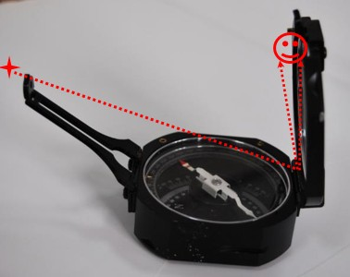
三、勘察工具介绍
3.3 罗盘
当被测目标高于观测者时，观测者可将长照准合页指向目标，并略微向上抬起，保持罗盘底盘水平（圆水准居中），将反光镜向上抬起，使目标通过长照准合页中线投影到反光镜中线上。

Slide 16
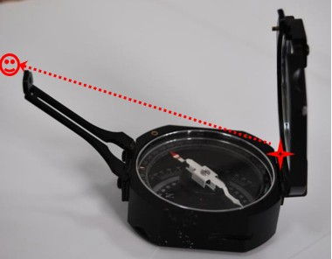
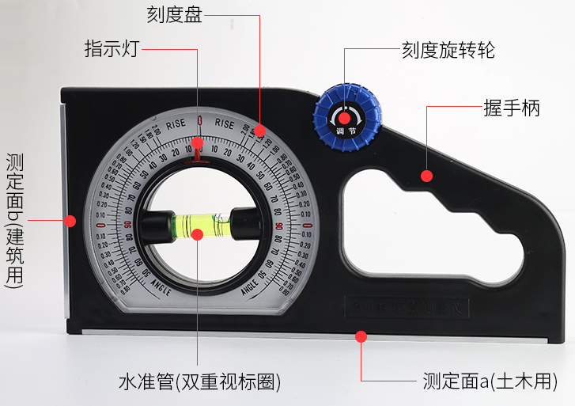
三、勘察工具介绍
3.3 罗盘
使用罗盘测量天线角度的注意事项：
保持罗盘底座水平。
通过短照准合页上的小孔和罗盘反光镜椭圆观察远方目标。
在这种情况下，当测量目标所在方位时，读罗盘南针；当测量观察者方位时，读罗盘北针。
在使用指南针过程中，不要在强磁场周围使用，不要把指南针放在带金属的平台上（包括铁塔上）和金属物周围使用，在这些地方使用会影响指南针的定位精度。

Slide 17
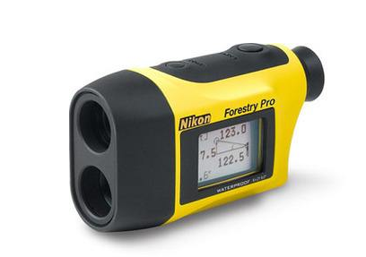
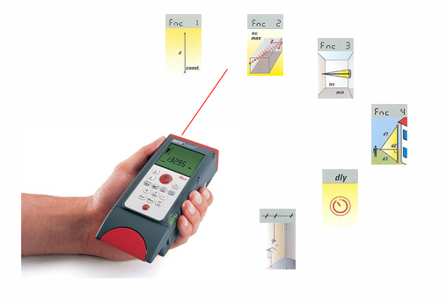
三、勘察工具介绍
3.4 激光测距仪
激光测距仪分手持激光测距仪和望远镜式激光测距仪。
手持激光测距仪--测量距离一般在200米内，精度在2mm左右。这是目前使用范围最广的激光测距仪。
望远镜式激光测距仪--测量距离比较远，一般在600-3000米左右，但精度相对较低，精度一般在1米左右。主要应用范围为野外长距离测量。

Slide 18

课堂小结
掌握3G无线网络勘察的内容。
掌握3G基站勘察的流程。
掌握勘察工具的使用方法。

Slide 19
